Slide 1


TRƯỜNG TIỂU HỌC ÁI MỘ A
Bài giảng điện tử Tiếng Việt lớp 1
Tên bài: ưng - ưc (tiết 1)

Slide 2

MÔN: TiẾNG ViỆT – LỚP 1
Phân môn: Học vần
Bài 89. ưng - ưc (tiết 1)

Slide 3

Thử tài
của bạn

Slide 4



Hãy đọc các từ sau:
Cô khen !
cung cấp cần trục

Slide 5
Hãy đọc câu sau:
Cô khen !
Đàn gà con rúc trong lòng mẹ.

Slide 6

Đây là bông gì?
Cô khen !
bông súng

Slide 7
Nói một câu có tiếng chứa vần uc.
Cô khen !

Slide 8

Bài 89. ưng – ưc

Slide 9

KHÁM PHÁ

Slide 10

ưng
ưng
ư
ng
lưng
ưng

Slide 11

ưc
ưc
ư
c
cá mực
ưc

Slide 12
ư
ng
ư
c

Slide 13
ưng
ưc
lưng
ưng
ưc
cá mực

Slide 14

ưng ưc

Slide 15
ưng
ưc
lưng
mực

Slide 16


Slide 17



Luyện tập

Slide 18
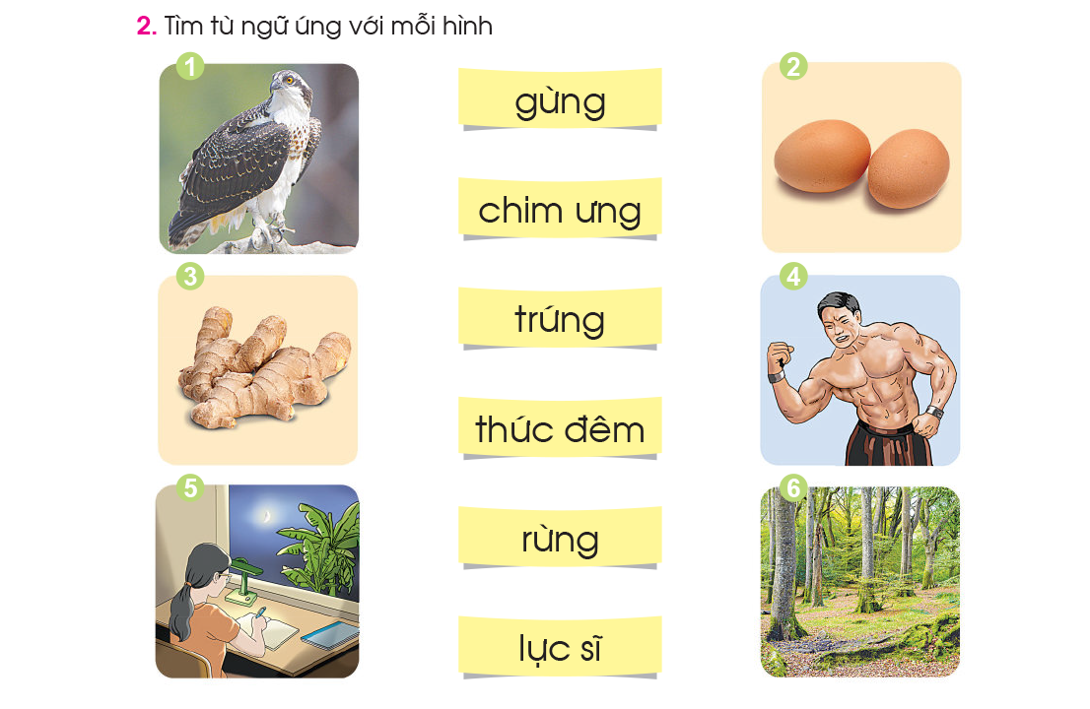

Slide 19
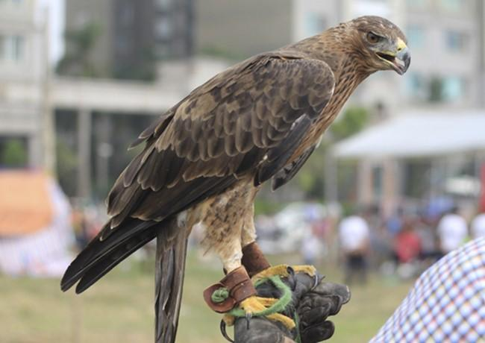
Chim ưng là loài chim săn mồi thuộc bộ Ưng, chúng có khả năng săn mồi vào cả ban đêm và ban ngày với tốc độ bay đáng kinh ngạc.

Slide 20
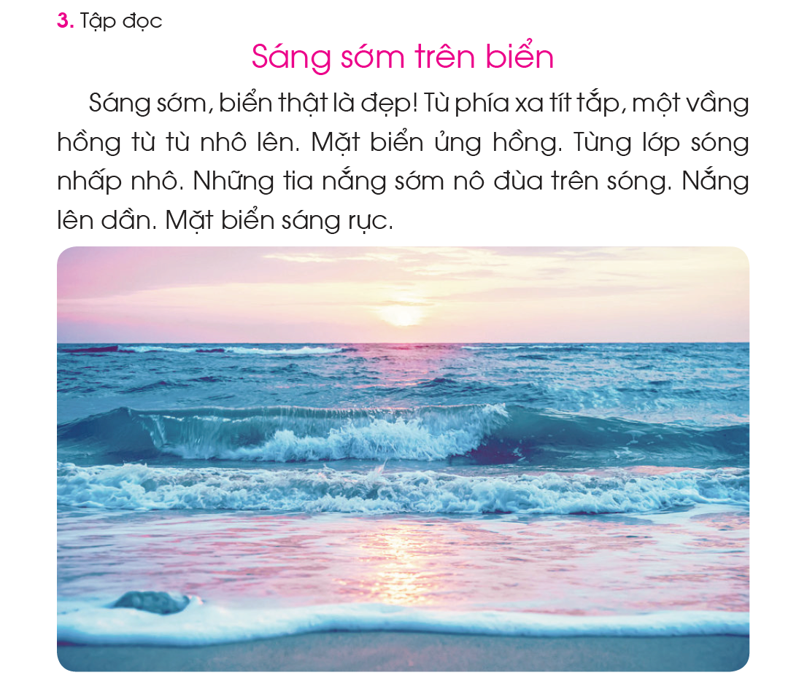

Slide 23
1
2
3
4
5
6
7

Slide 24





Dặn dò

